Slide 1
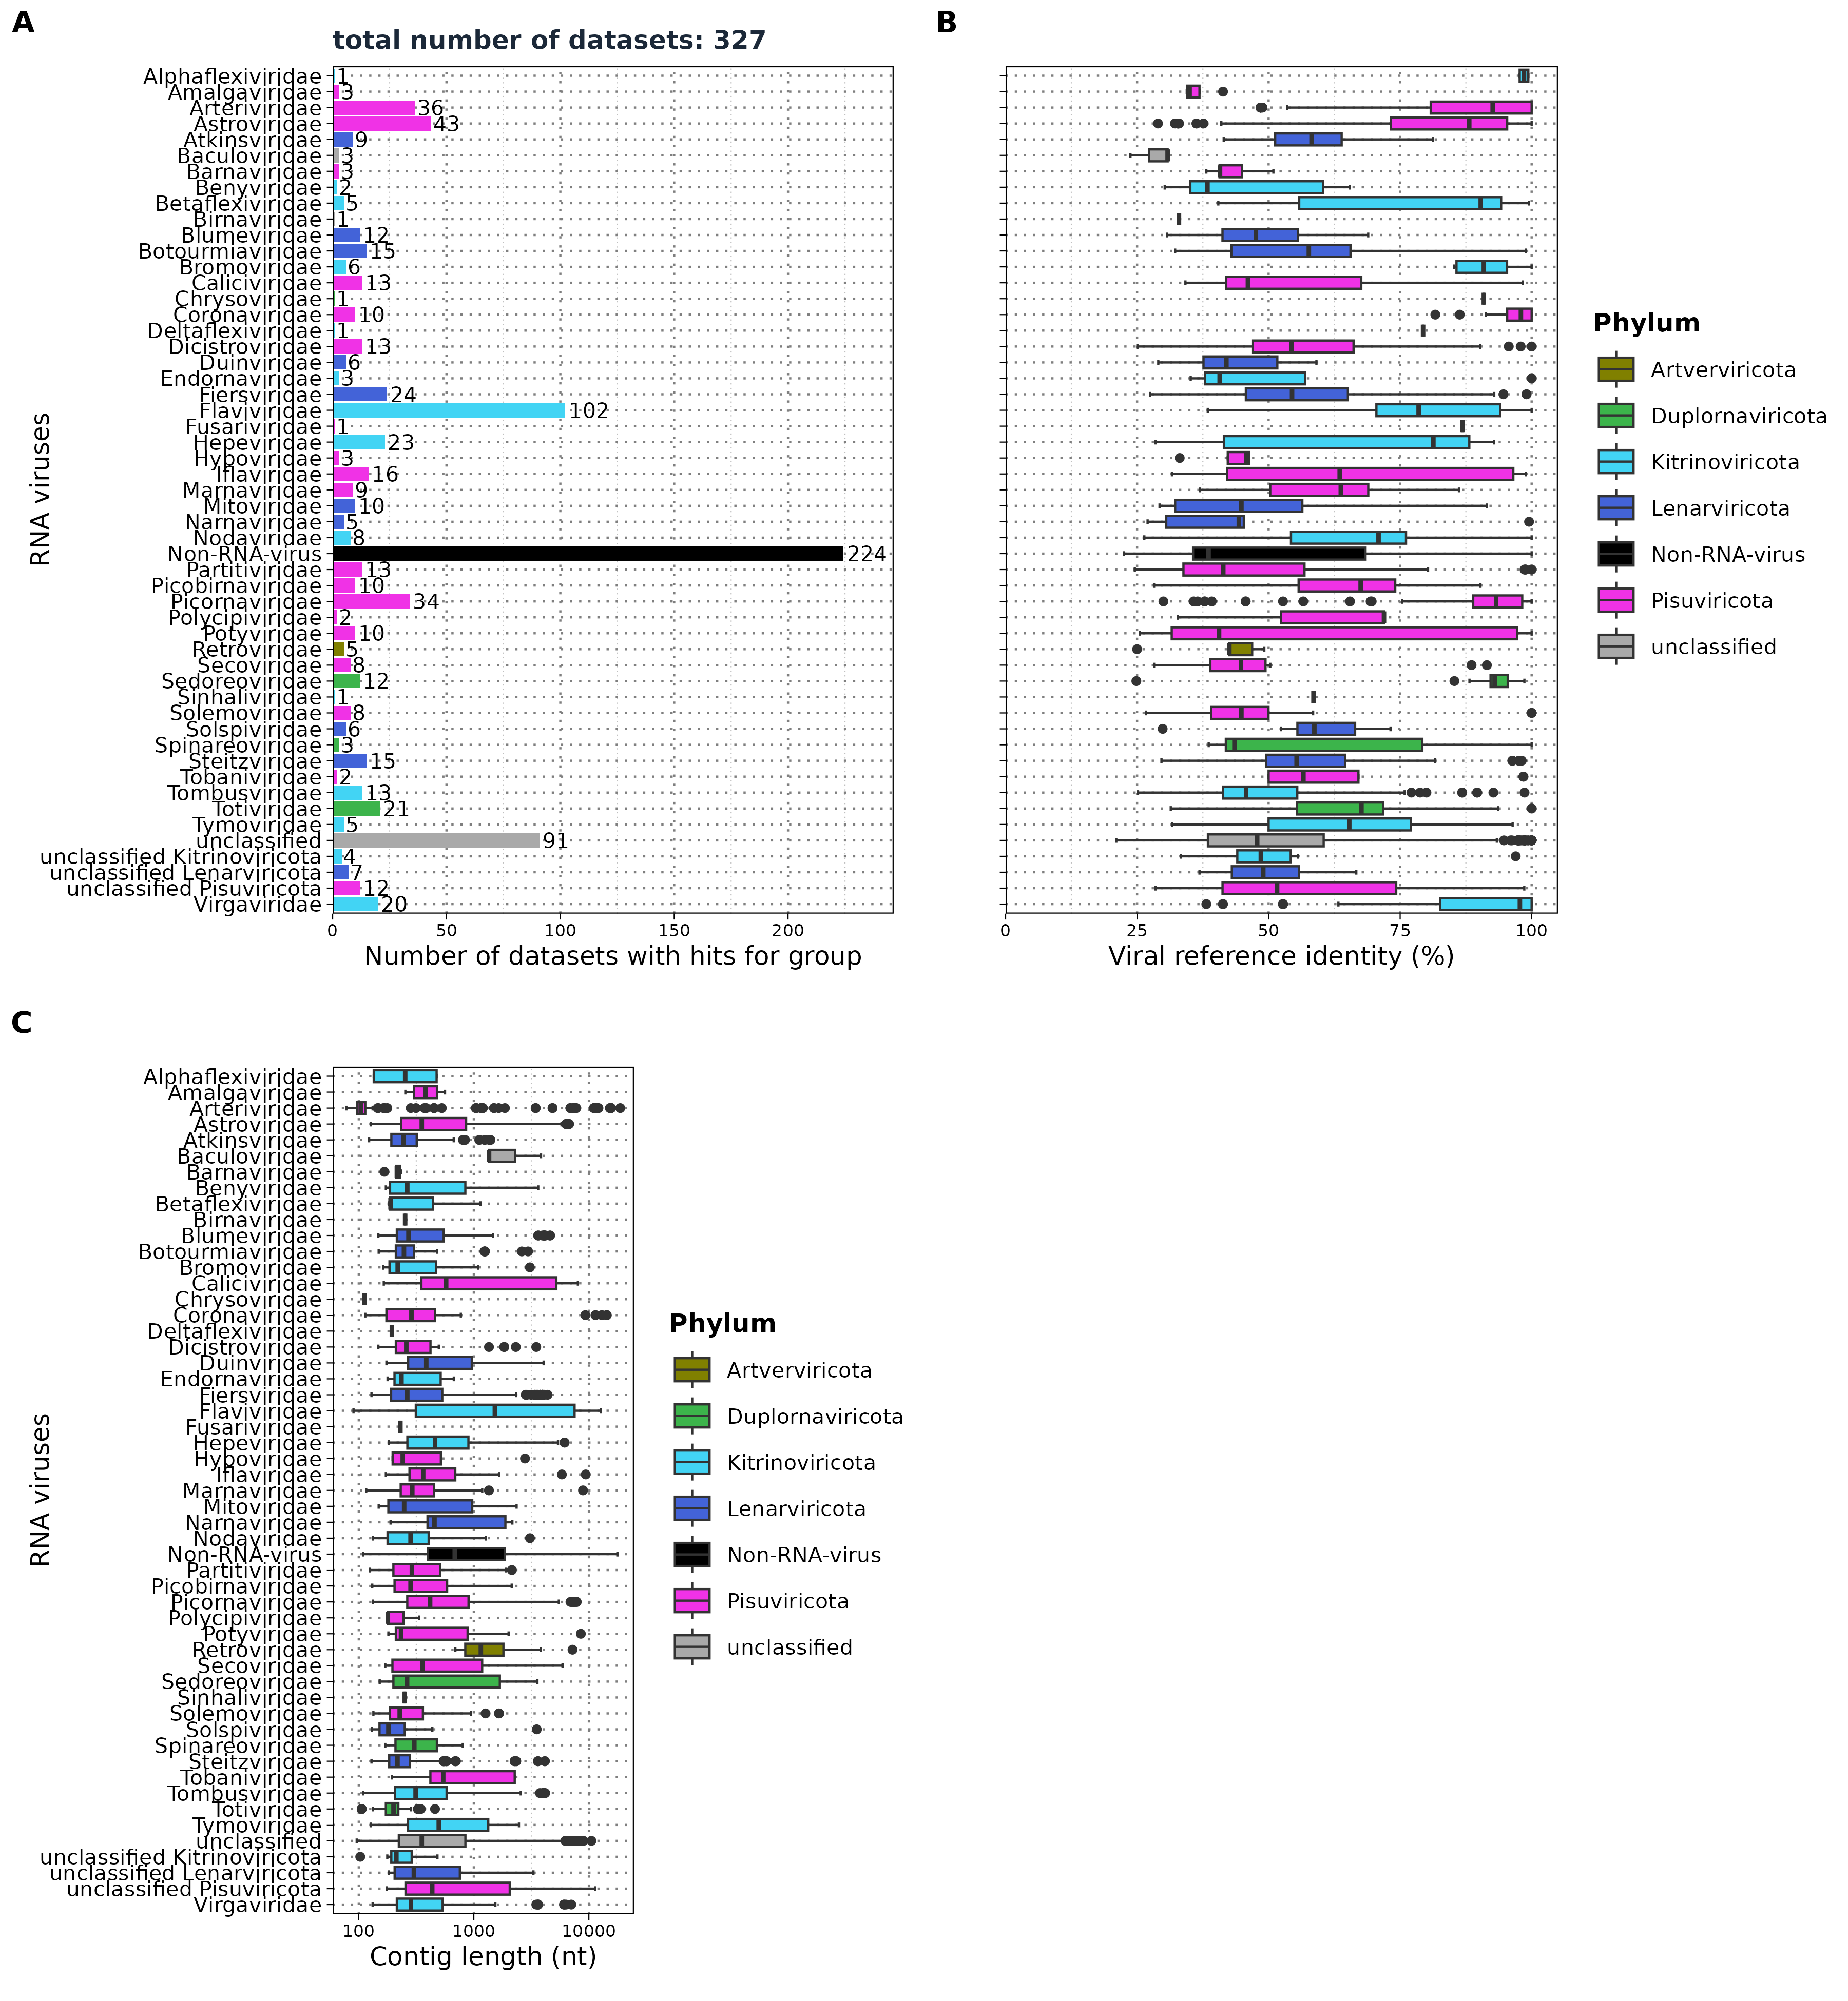
Mammal Set zusammengefasst in 1 Grid Plot.
Nido_Niran hängt fest bei 72 % (seit 1 w).

Slide 2
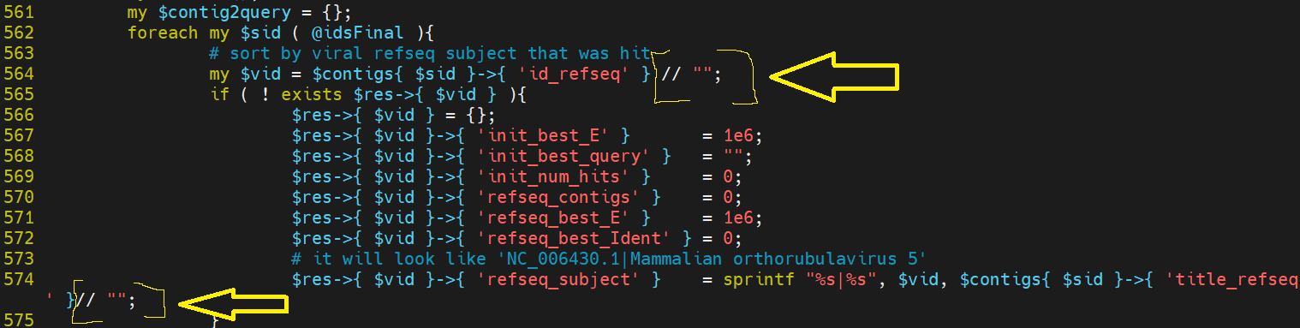

Slide 3
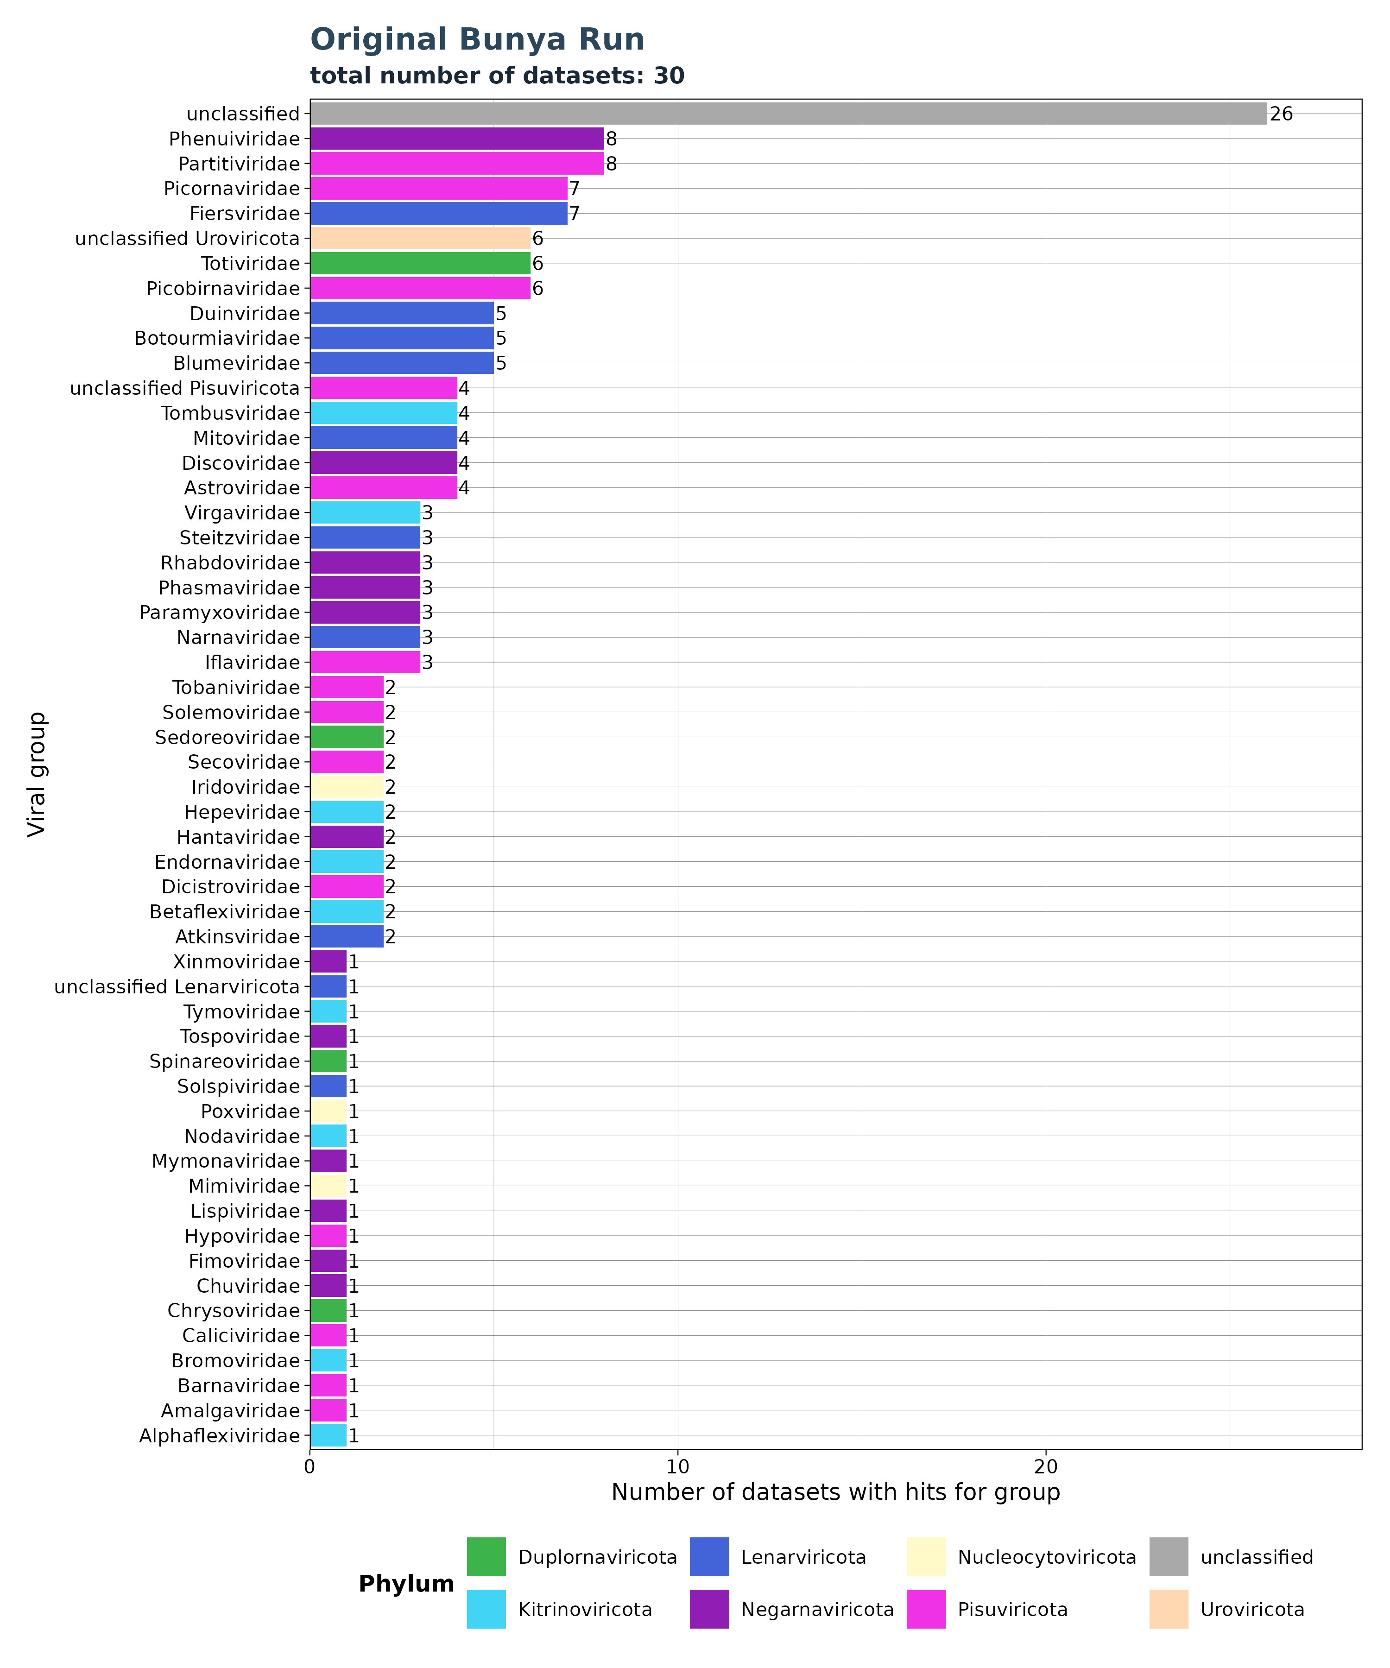
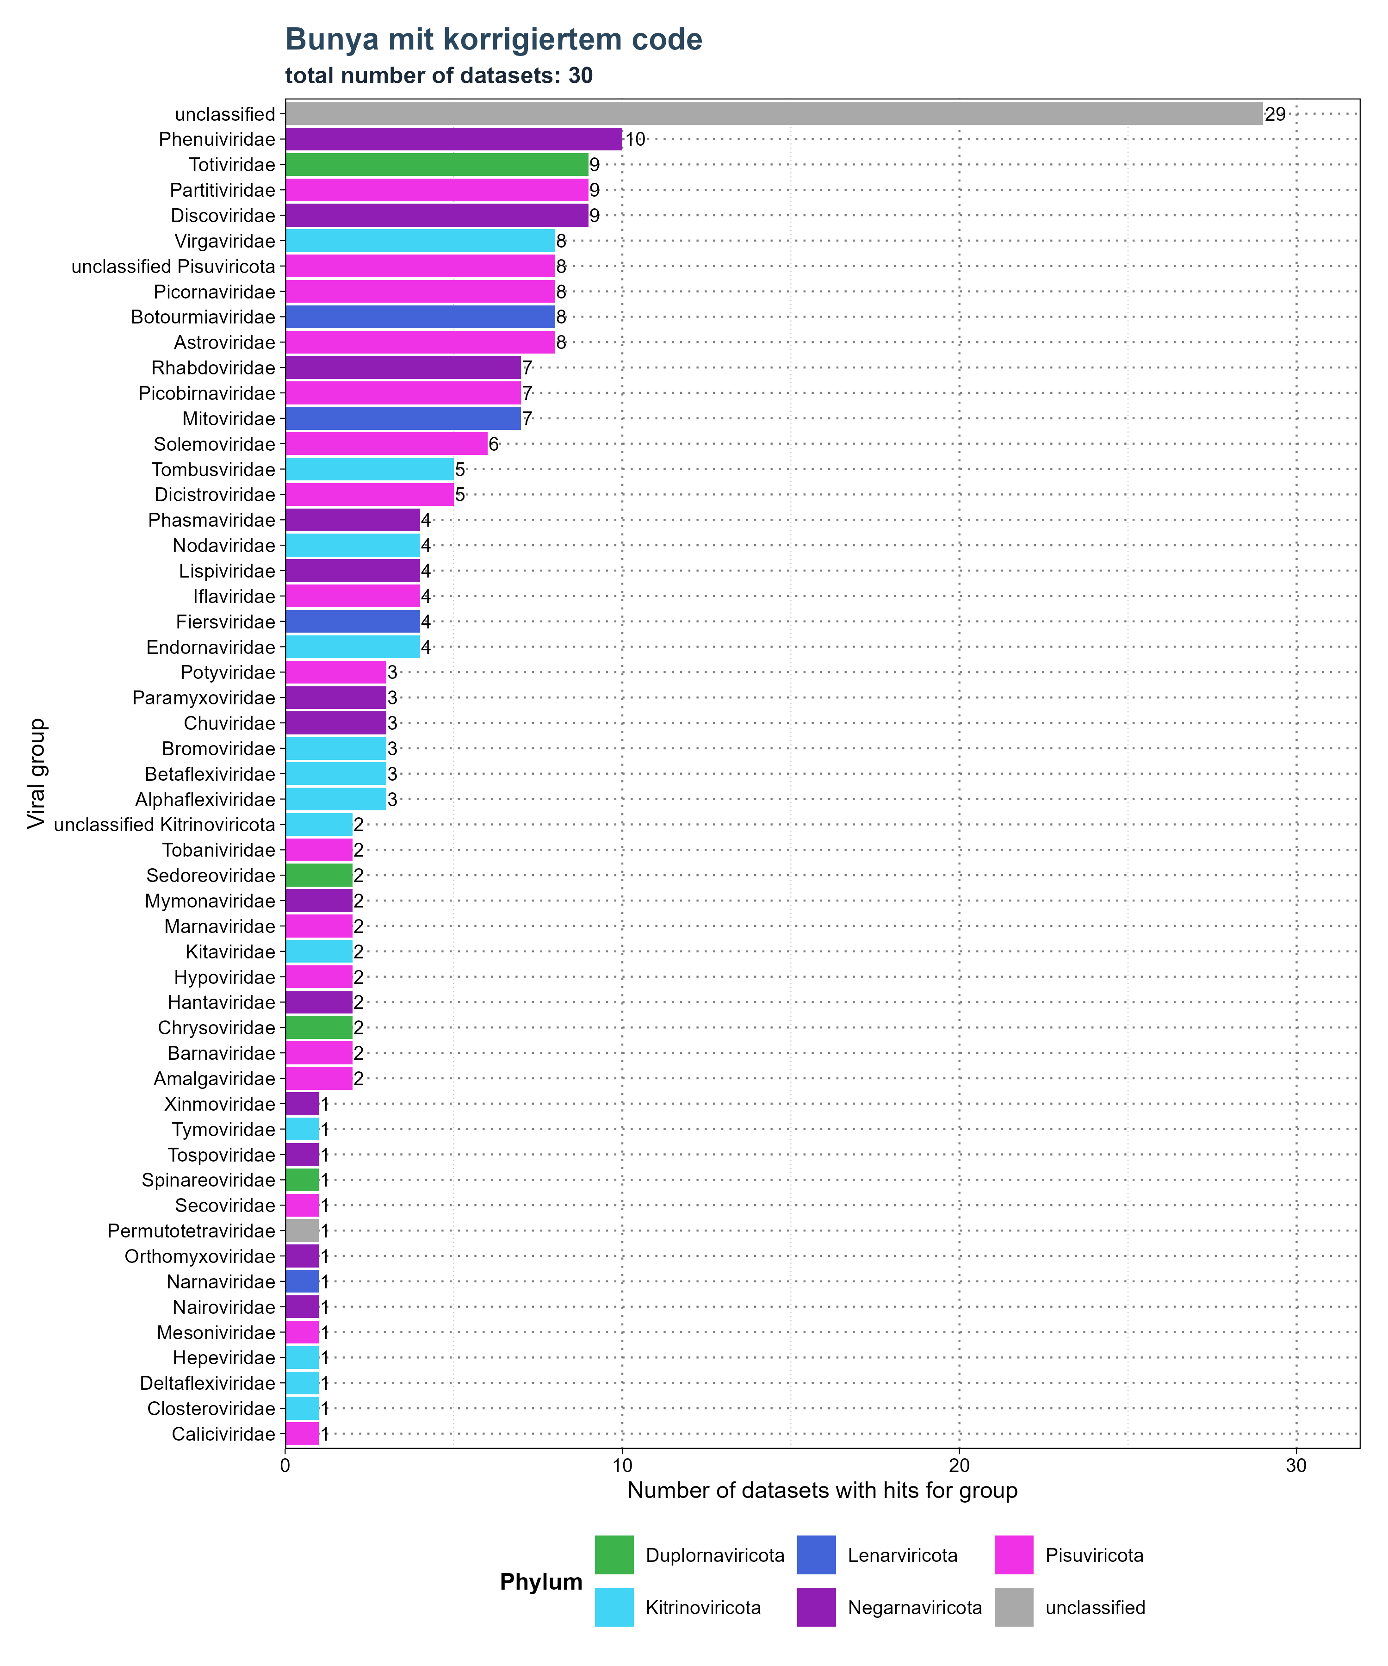

Slide 4
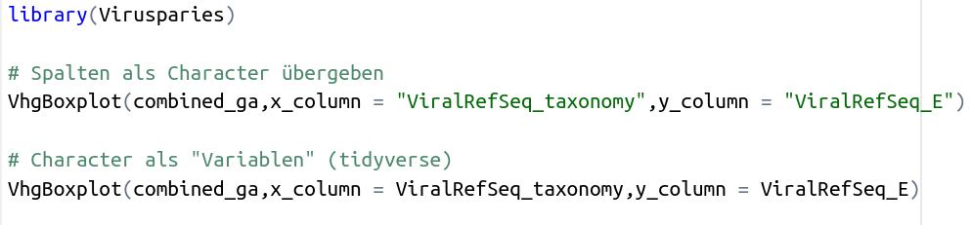
> Fehler behoben, die durch neue Feature eingeführt wurden (Hist).
Was fehlt:
Phyla für Small DNA und Large DNA.

Slide 5
Virome characterisation from unprocessed local and publicly available Sequencing Data.
Virom-Charakterisierung anhand unprozessierter lokaler und öffentlich verfügbarer Sequenzierungsdaten

